Slide 1


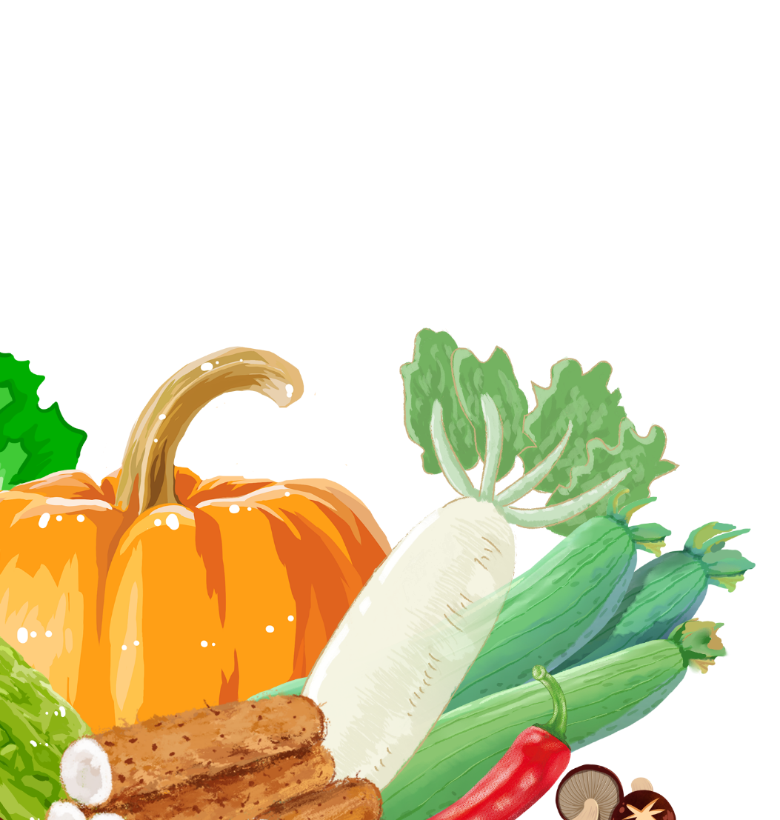
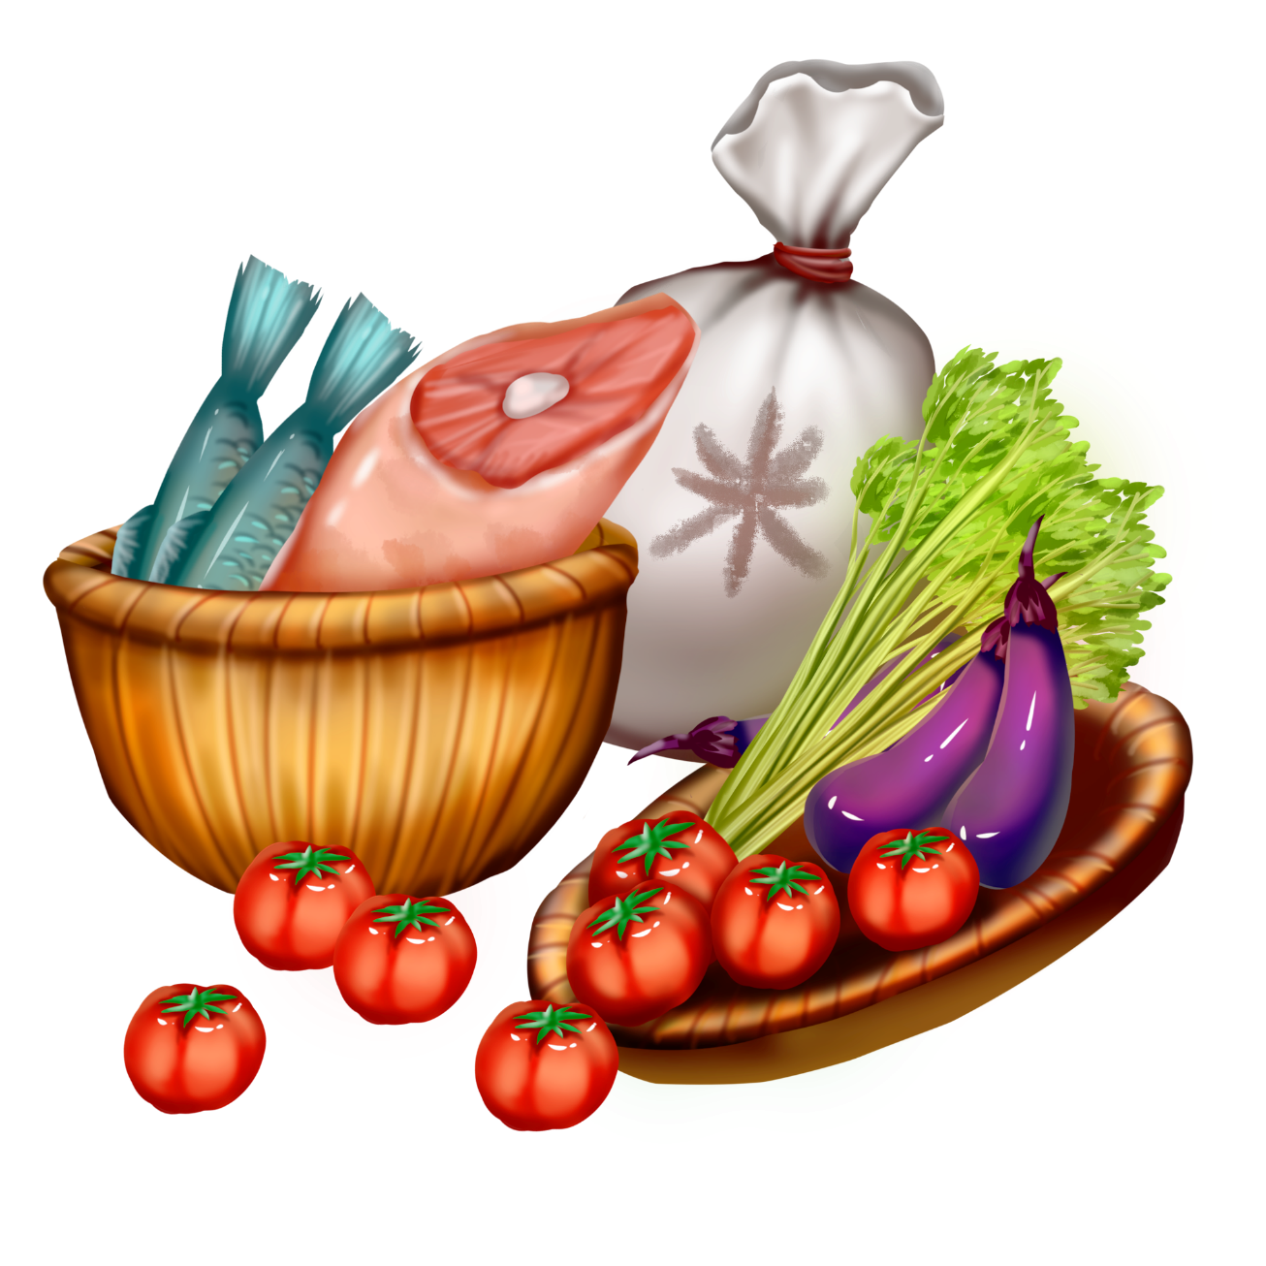


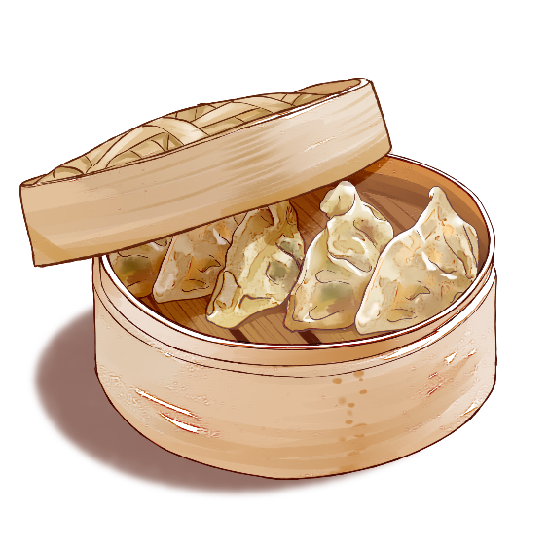
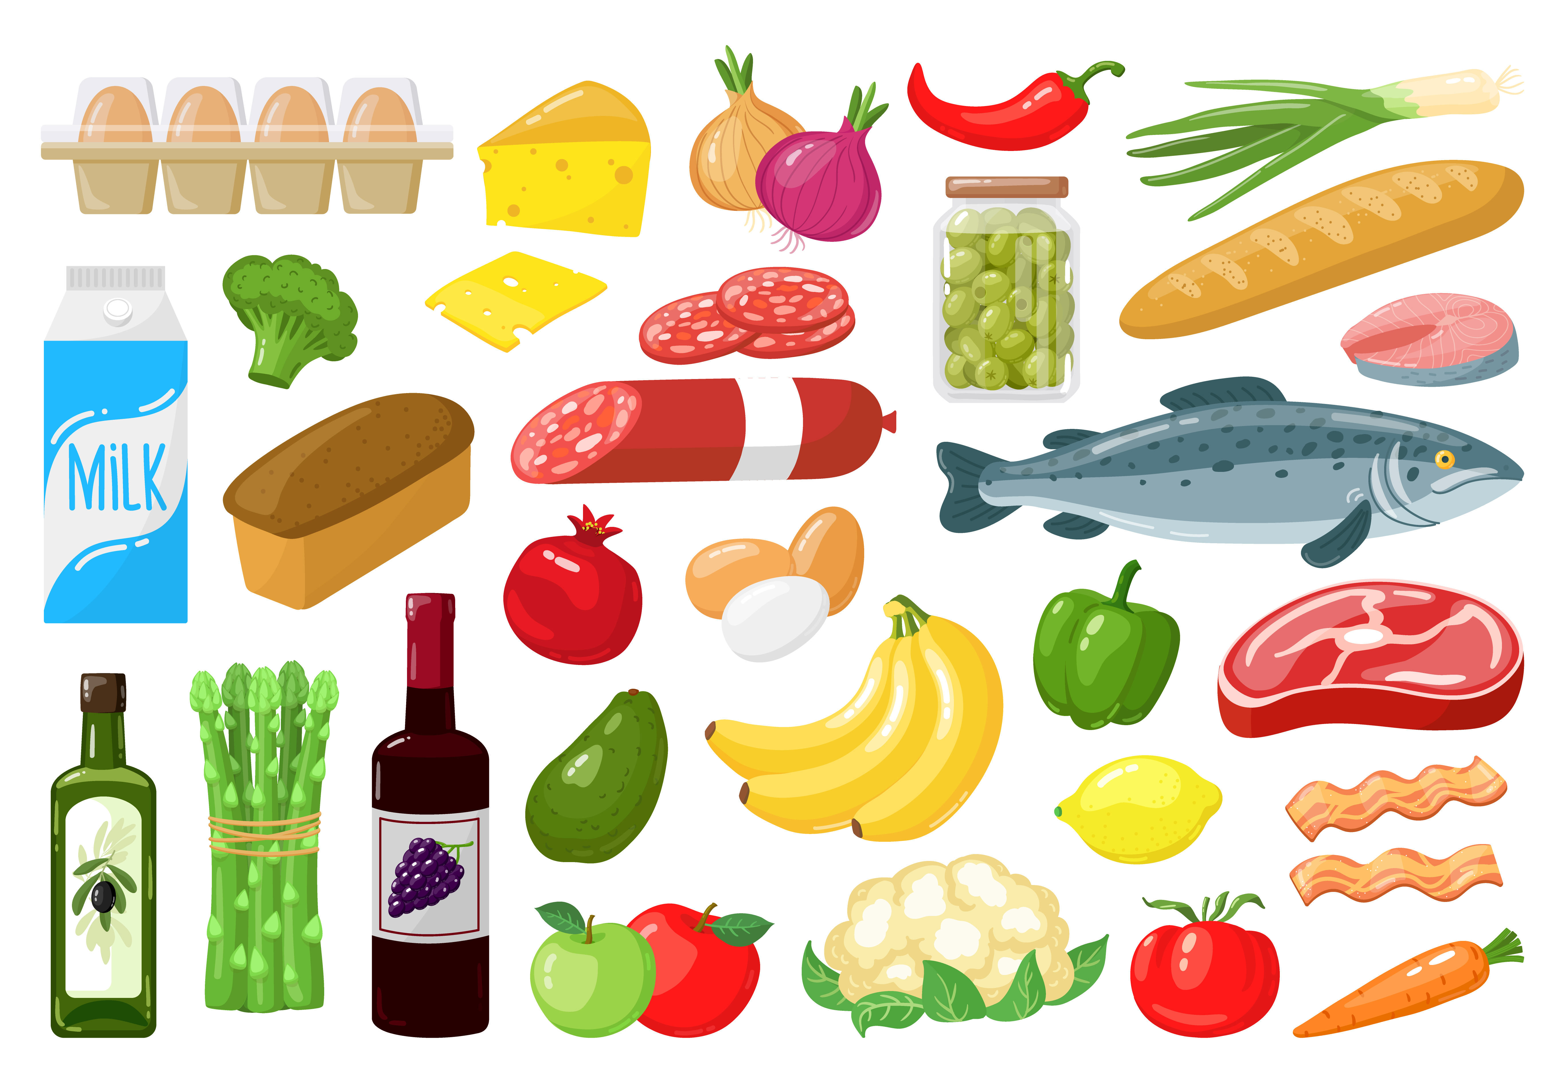
TẬP ĐỌC
TẬP
NẤU ĂN
Trang 30
Măng Non

Slide 2
Khởi động
Quan sát tranh và
thực hiện yêu cầu

Slide 3
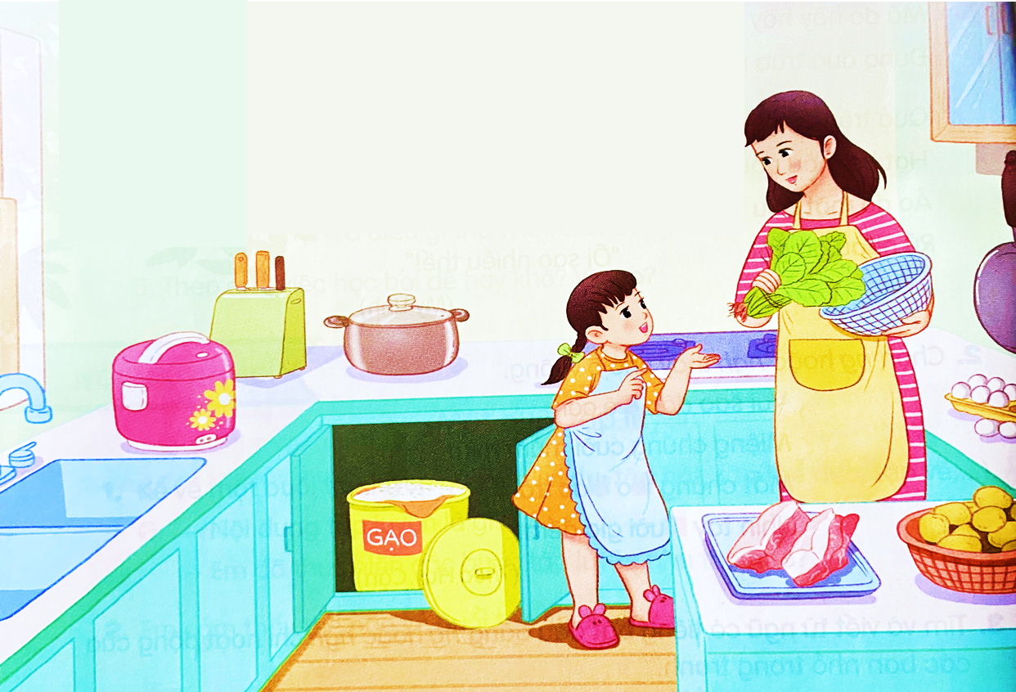
a. Kể tên các dụng cụ nhà bếp.
b. Cho biết tên các loại thực phẩm
c. Đoán xem hai mẹ con đang làm gì.

Slide 4
a. Kể tên các dụng cụ nhà bếp.
Chảo
Xoong, nồi
Bếp ga
Nồi cơm điện
Rổ/ Rá
Dao
Tạp dề
Bồn rửa
Tủ bếp
Khay
Thùng gạo

Slide 5
b. Cho biết tên các loại thực phẩm
Rau
Trứng
Gạo
Thịt
Khoai

Slide 6
Hai mẹ con chuẩn bị nấu cơm, chuẩn bị bữa ăn
c. Đoán xem hai mẹ con đang làm gì.

Slide 7
TẬP ĐỌC

Slide 8
TẬP NẤU ĂN
Hôm nay, mình vào bếp cùng mẹ và học được công thức làm món trứng đúc thịt. Món này dễ làm mà lại ngon. Mình chia sẻ với các bạn. Các bạn thử tham khảo nhé!

Slide 9

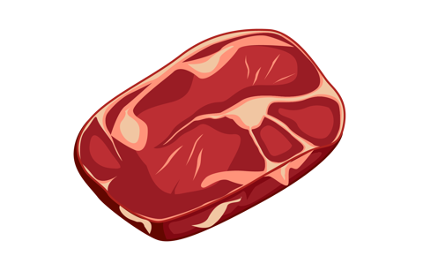


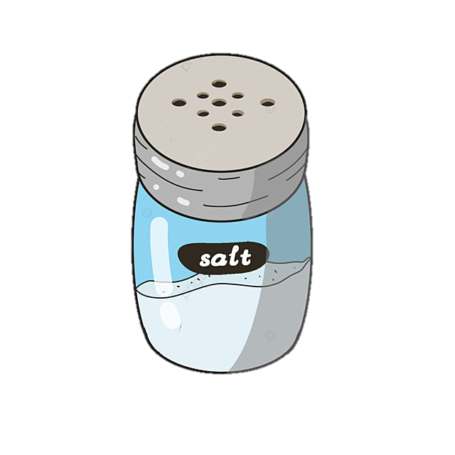
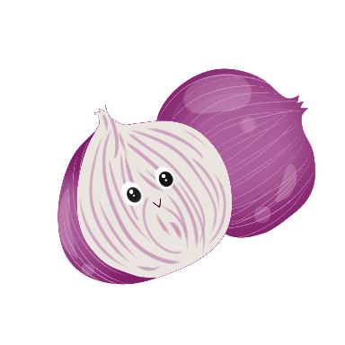
Cách làm
Trứng đúc thịt
NGUYÊN LIỆU
Trứng gà: 3 quả
Dầu ăn, nước mắm, muối, hành khô
Thịt nạc vai: 1 lạng

Slide 10


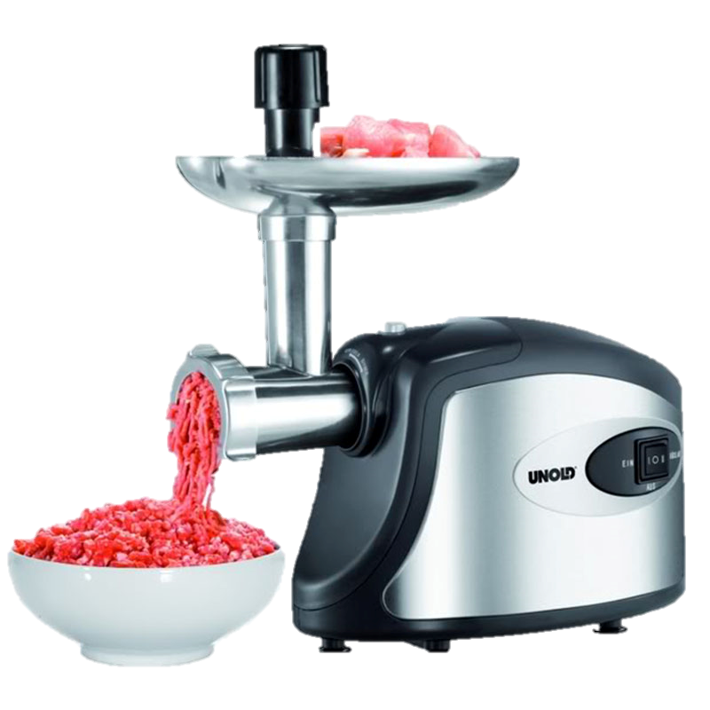



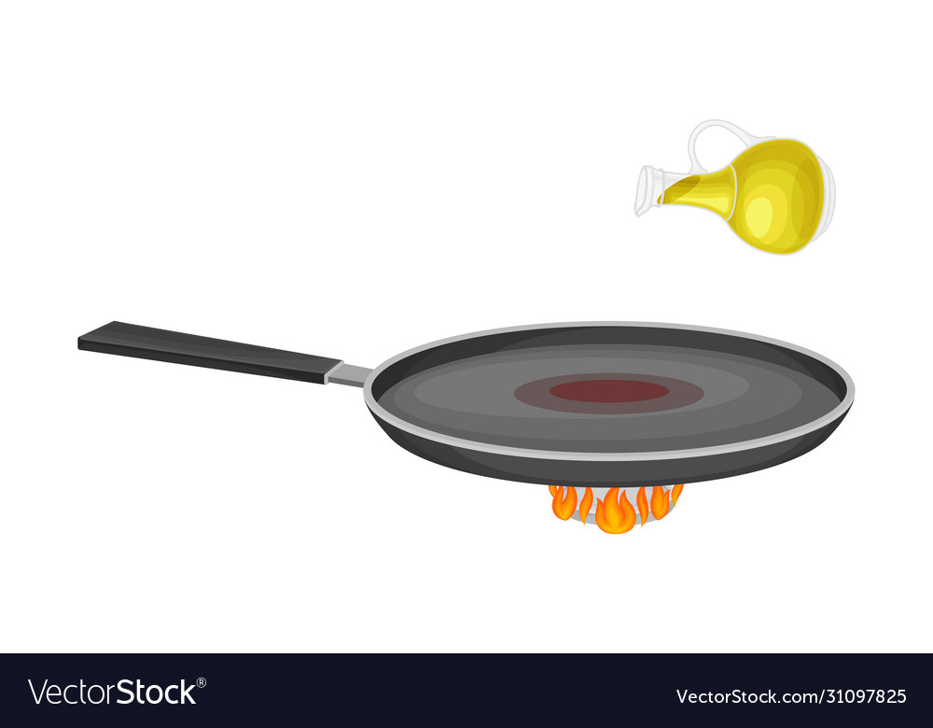

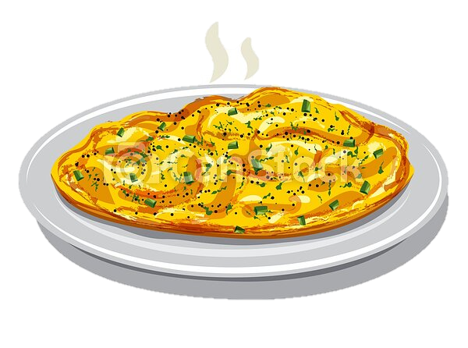

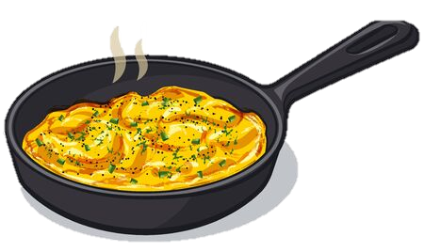
Các bước thực hiện
Rửa sạch thịt,
băm nhỏ hoặc
xay nhuyễn.
Đập trứng vào bát, cho
thêm thịt xay, hành khô
băm nhỏ, một chút muối,
một chút nước mắm,
đánh đều
Cho dầu ăn
vào chảo,
đun nóng.
Cho hỗn hợp trứng và thịt
vào dàn đều khắp chảo,
rán vàng mặt dưới (từ 5 – 7 phút) với lửa nhỏ. Lật mặt
còn lại, rán vàng.
Bày ra dĩa
Trung Sơn

Slide 11
1. Kể tên những nguyên liệu làm món
trứng đúc thịt
Trứng gà: 3 quả
Thịt nạc vai: 1 lạng
Dầu ăn, nước mắm, muối, hành khô

Slide 12
2. Khi làm món trứng đúc thịt,
bước 1 cần làm những gì?
Rửa sạch thịt,
băm nhỏ hoặc
xay nhuyễn.

Slide 13
Tranh bên mô tả công việc ở bước mấy? Nói lại công việc đó
Bức tranh mô tả công việc ở mức 2: Đập trứng vào bát,
Cho thêm thịt xay, hành khô
băm nhỏ, một chút muối,
một chút nước mắm,
đánh đều

Slide 14




4. Sắp xếp các nội dung dưới đây theo thứ tự làm món trứng đúc thịt
Bày ra đĩa
Cho dầu ăn vào chảo, đun nóng
Cho hỗn hợp trứng + thịt vào chảo, rán vàng mặt dưới
Lật mặt còn lại,
rán vàng

Slide 15
Cho dầu ăn vào chảo, đun nóng
Cho hỗn hợp trứng + thịt vào chảo, rán vàng mặt dưới
Lật mặt còn lại, rán vàng
Bày ra đĩa

Slide 16
Ở nhà em đã từng giúp mẹ làm món trứng đúc thịt hay là trứng chiên chưa?
Ngoài các nguyên liệu em biết, chúng ta có thể thêm nguyên liệu gì không?
Hãy mô tả lại các thao tác của em nhé!

Slide 17
Nội dung
Bạn nhỏ kể lại việc mình học nấu ăn và giới thiệu công thức làm món trứng đúc thịt.

Slide 18
Dặn dò

Slide 19

CHÚC EM
HỌC TỐT
Măng Non

Slide 20


Soạn bài giảng yêu cầu các khối lớp
Thiết kế bài giảng E – Learning
MĂNG NON – TÀI LIỆU TIỂU HỌC
Mời truy cập: MĂNG NON- TÀI LIỆU TIỂU HỌC | Facebook
ZALO : 0382348780 - 0984848929

